Slide 1
يوم الشهيد الإماراتي

Slide 2
يتم الاحتفال بيوم الشهيد الإمارتي في الثلاثين من شهر نوفمبر سنويًا، وجاء ذلك عقب إصدار مرسوم من قِبل حاكم دولة الإمارات العربية المتحدة السابق الشيخ الخليفة بن زايد آل نهيان -رحمه الله وطيب ثراه -، والذي يقتضي بتحويل هذا اليوم إلى عطلة رسمية في كافة المؤسسات الحكومة والخاصة، احترامًا وتقديرًا لشهداء الوطن الذين روا بمائهم أرض الوطن، وضحوا بحياتهم في سبيل البلاد، وفي هذا اليوم يتم إقامة المراسم والاحتفالات والفعاليات التي تتحدث عن تاريخ شهداء الوطن، ويأتي ذلك اليوم بالتزامن مع دخول الدولة في التحالف العربي بهدف دعم الشرعية بدولة اليمن، وردع جماعة الحوثيين الذين تسببوا في سقوط عشرات الشهداء الإمارتيين من جنود القوات المسلحة.

Slide 3
قصة أول شهيد إماراتي

Slide 4
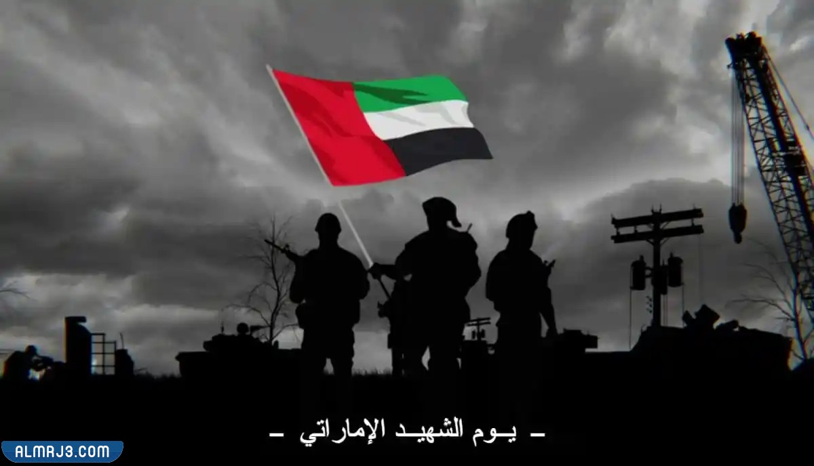
قصة أول شهيد إماراتي
إنّ الشرطي سالم بن سهيل خميس بن زعيل هو الشهيد الإماراتي الأول، الذي اُستشهد في الثلاثين من شهر نوفمبر عام 1971مـ، وجاء ذلك قبل الإعلان عن قيام دولة الإمارات العربية المتحدة بيومين فقط، حيث استشهد الشرطي سالم دفاعًا عن علم دولته، عندما كان مُكلف بالحفاظ على أمن جزيرة طنب الكبرى برفقة 5 من زملائه، وقد تعرض لتهديد من قِبل الجنود الإيرانيين المُسلحيين لإنزال علم البلاد، ولكنه رفض، ما أدى إلى استشهاده، ولقد تم اختيار يوم الثلاثين من نوفمبر من كل عام للاحتفال بيوم الشهيد الإماراتي، إحياءًل لذكرى سقوط أول شهيد، وهو الشرطي الباسل سالم بن سهيل خميس بن زعيل رحمه الله.

Slide 5
شهداء الإمارات في اليمن
في السادس والعشرين من شهر مارس/ آذار عام 2015 أعلنت إمارة أبو ظبي عن مشاركتها ب 30 مُقاتلة في عاصفة الحزم، لتصبح القوية الجوية الكبرى الثانية في التحالف الذي كانت تقوده المملكة العربية السعودية، حيث جاءت في المرتبة الثانية بعد السعودية التي كانت تشارك بعدد 10 مقاتلة، ومنذ الشهور الأولى سقط العشرات من الشهود الإمارتيين بسبب مواجهتهم مع جماعة الحوثيين، وقد أعلنت دولة الإمارات عن استشهاد 3 من القوات العسكرية، وذلك نتيحة لإنفجار الألغام بـ4 عربات عسكرية، وفي السادس عشر من يوليو 2015 تم الإعلان عن استشهاد أحد الضباط الإمارتيين، ووقع بعدها عشرات الشهداء، فقد اسُتشهد 45 جندي في 4 سبتمبر عام 2015، بالإضافة إلى سقوط 52 جندي إماراتي نتيجة لإطلاق صاروخ باليستي من نوع «نوشكا» على معسكر الجيش الإماراتي من قِبل الحوثيين.

Slide 6
فعاليات الاحتفال بالذكرى الأولى ليوم الشهيد

Slide 7
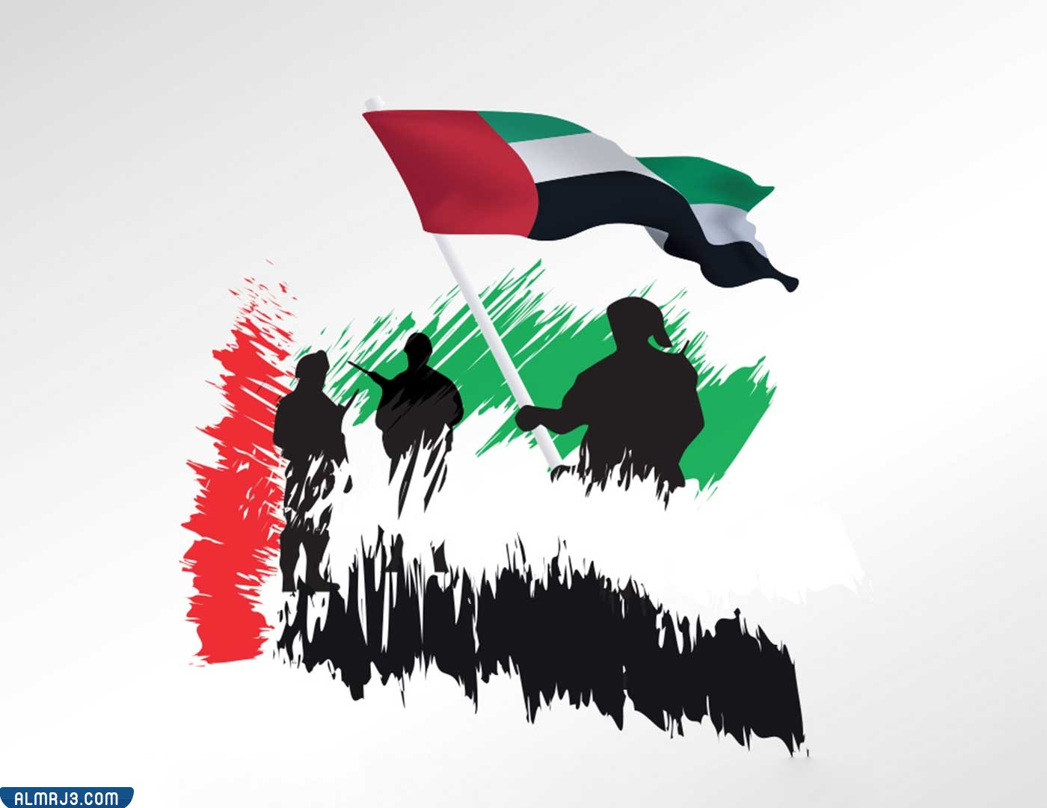
إنطلاقًا من تقدير دور الشهيد في إعلاء راية الوطن أُقيمت العديد من الفعاليات للاحتفال بالذكرى الأولى ليوم الشهيد، وجاء أبرزها كالتالي:
تنكيس العلم قبل رفعه مجددًا في إمارة ابو ظبي عاصمة الإمارات العربية المتحدة، والوقوف دقيقة حدادًا على أرواح شهداء الوطن.
تجهيز مراسم لإحياء ذكرى الشهداء حضرها الشيخ محمد بن زايد آل نهاين، والشيخ محمد بن راشد آل مكتوم، وحُكام الإمارات السبع.
تغطية إعلامية لفعاليات يوم الشهيد تضمنت عرض 4أفلان وثائقية تتعلق بالشهداء على القنوات الإماراتية.
تم إطلاق حملة "لن ننسى تضحياتهم" من قِبل مكتب شؤون أسر الشهداء.
قام مكتب شؤون أسر الشهداء بتنظيم برنامج "تكاتف"، وهو عبارة عن مجموعة من ورش العمل والجلسات التي تقوم بتشجيع تقديم الأعمال التطوعية.

